Slide 1
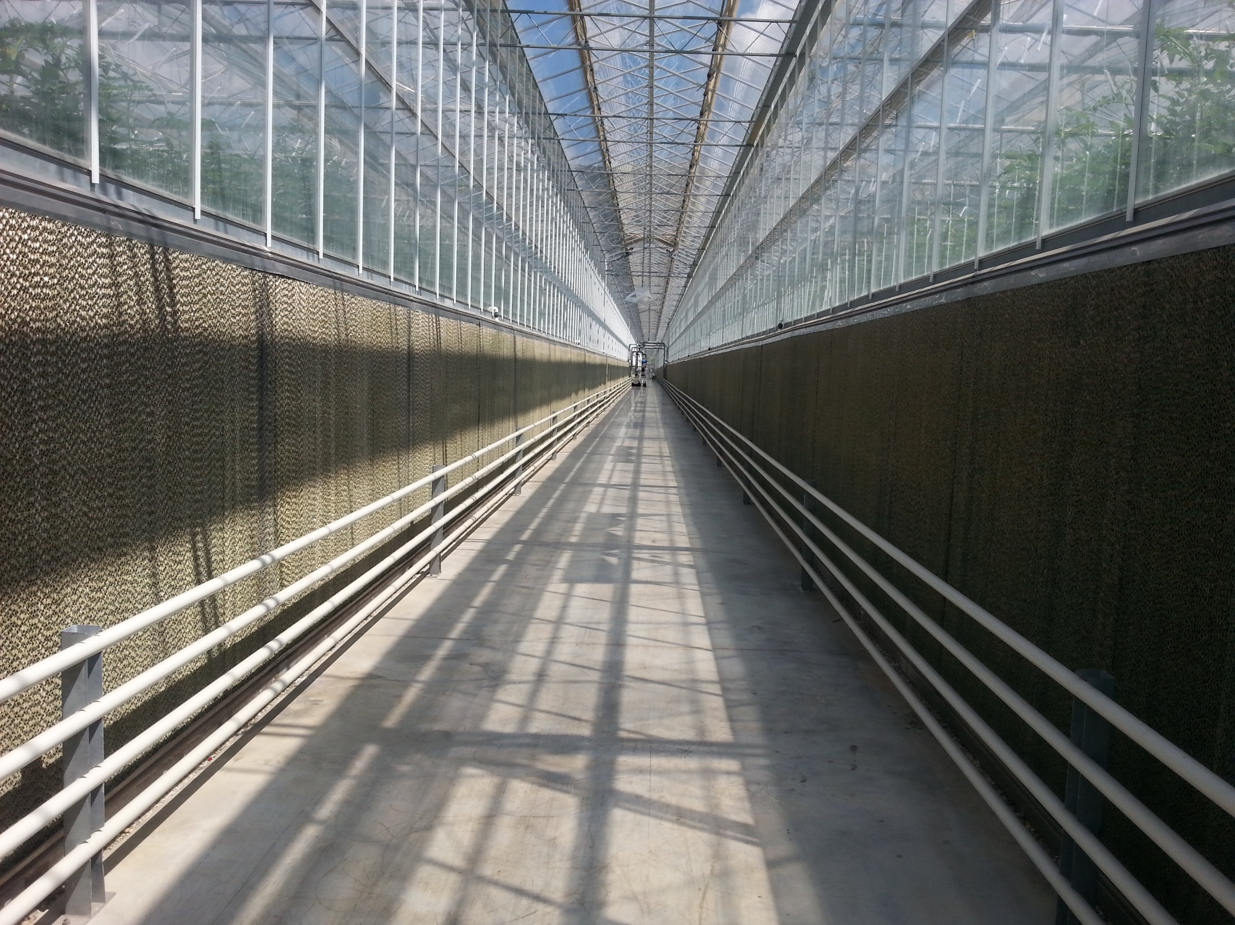
ΣΥΣΤΗΜΑΤΑ ΔΡΟΣΙΣΜΟΥ ΘΕΡΜΟΚΗΠΙΩΝ

Slide 2
Δροσισμός θερμοκηπίων
Ο δροσισμός των θερμοκηπίων αποσκοπεί στη μείωση της θερμοκρασίας του αέρα στο εσωτερικό τους μέσω εξάτμισης νερού.
Η εξάτμιση νερού μετατρέπει μέρος της αισθητής θερμότητας σε λανθάνουσα θερμότητα, με συνέπεια να μειώνεται η θερμοκρασία του αέρα.
Για να ψυχθεί ο αέρας μέσω εξάτμισης νερού, πρέπει να μην είναι κορεσμένος σε υγρασία, ώστε να μπορεί το νερό να μετατρέπεται σε υδρατμούς.
Η χρήση ενός συστήματος δροσισμού είναι αναγκαία κυρίως σε περιοχές με σχετικά θερμό κλίμα, εφόσον το θερμοκήπιο λειτουργεί το καλοκαίρι.
Ο δροσισμός μπορεί να εφαρμοστεί είτε εναλλακτικά είτε συμπληρωματικά με την σκίαση, ώστε να μην χρειαστεί να μειωθεί ο φωτισμός σε επίπεδα που περιορίζουν την φωτοσύνθεση.

Slide 3
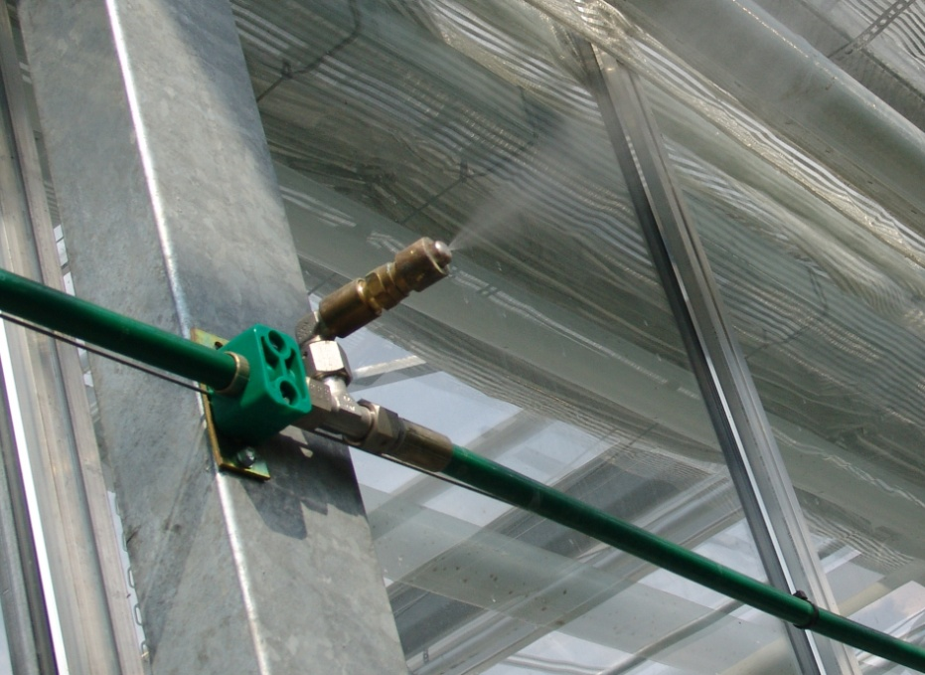
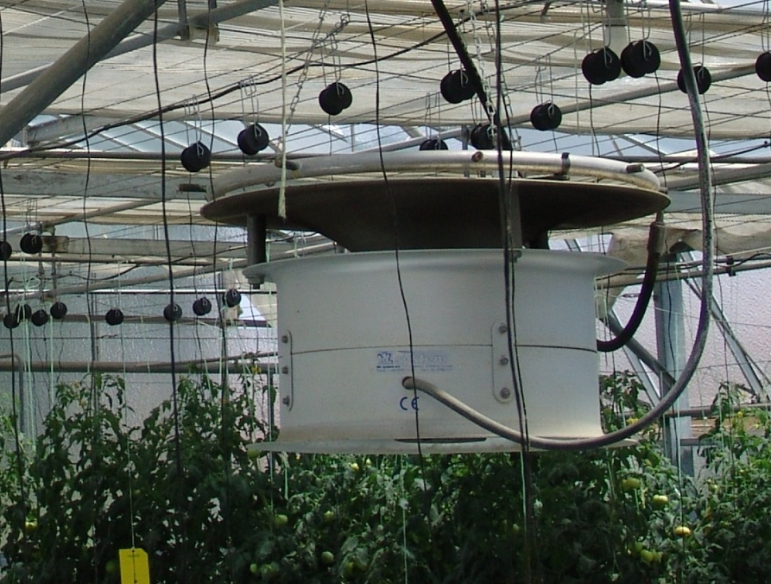
Συστήματα δροσισμού
Σύστημα ομίχλης (fog system)
Ένα σύστημα ομίχλης περιλαμβάνει:
μία μονάδα πίεσης του νερού,
σωληνώσεις για την μεταφορά του νερού,
διατάξεις εκτοξευτήρων (ακροφύσια) που ψεκάζουν το νερό σε μορφή πολύ λεπτών σταγόνων.
Για να λειτουργεί αποτελεσματικά ένα σύστημα ομίχλης, θα πρέπει:
ο εσωτερικός αέρας να κινείται μέσα στο θερμοκήπιο,
ο αέρας να ανανεώνεται συνεχώς με νέο αέρα προερχόμενο από το εξωτερικό του θερμοκηπίου.

Slide 4
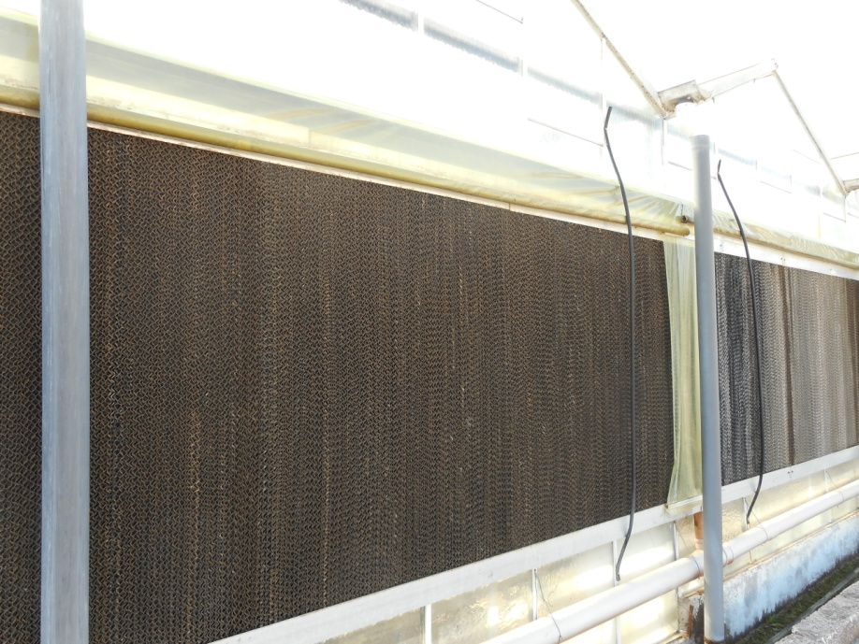
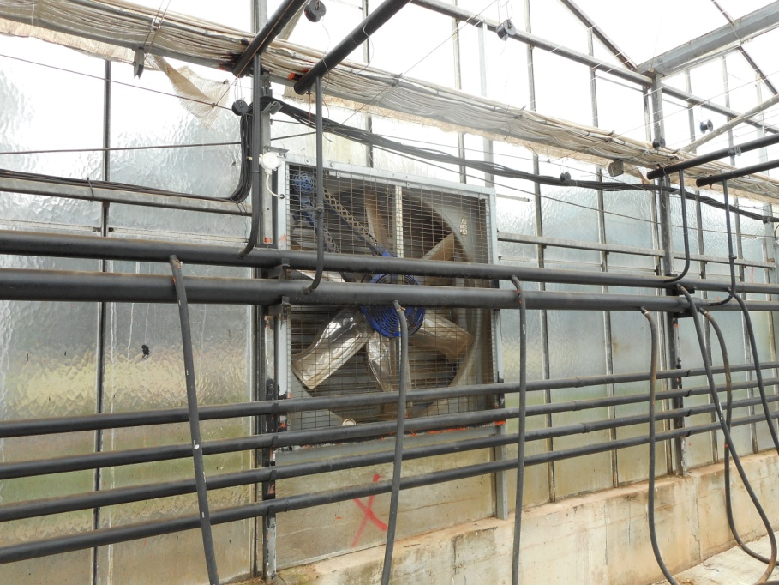
Συστήματα δροσισμού
Υγρό παραπέτασμα ή υγρή παρειά ή υγρό τοίχωμα (fan and pad)
Σε τμήμα της μίας πλευράς του θερμοκηπίου τοποθετούνται συνεχόμενες πορώδεις πλάκες οι οποίες διαβρέχονται από πάνω με νερό συνεχώς όταν το σύστημα λειτουργεί.
Οι πορώδεις πλάκες συνδυάζονται με ανεμιστήρες τοποθετημένους είτε στην ακριβώς απέναντι πλευρά είτε στην ίδια πλευρά του θερμοκηπίου που εξάγουν τον αέρα εκτός θερμοκηπίου με συνέπεια να εισέρχεται νέος αέρας μέσω των πορωδών πλακών.

Slide 5
Εναλλακτικοί τρόποι διάταξης υγρού παραπετάσματος και ανεμιστήρων
Ο εισερχόμενος αέρας εξατμίζει μέρος του νερού που περιέχεται στο υγρό παραπέτασμα καθώς το διαπερνά, με συνέπεια αφενός μεν να ψύχεται λόγω της λανθάνουσας θερμότητας που απορροφά και αφετέρου να αποκτά αυξημένη σχετική υγρασία.
Συνεπώς, ο εισερχόμενος αέρας ψύχει το εσωτερικό του θερμοκηπίου, ενώ παράλληλα αυξάνει την σχετική υγρασία του.

Slide 6
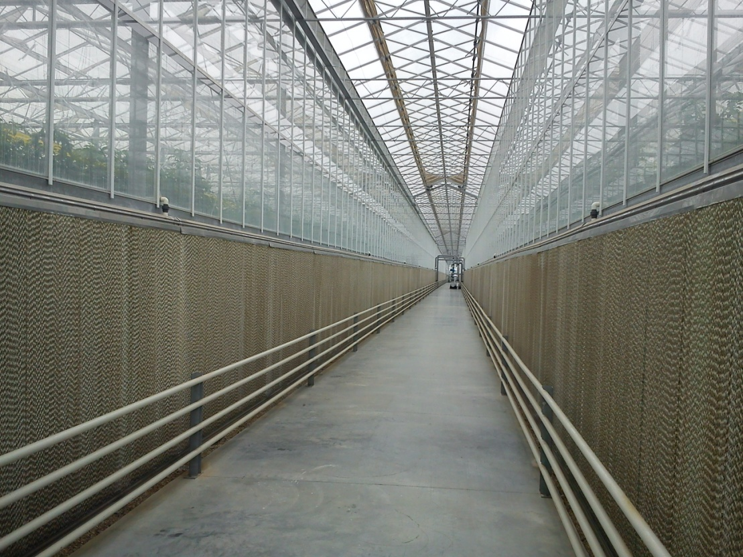
Διάταξη υγρών παραπετασμάτων σε μεγάλης έκτασης θερμοκηπιακές μονάδες
Το θερμοκήπιο διαχωρίζεται σε διαμερίσματα πλάτους 40-60 m το πολύ γιατί η μέγιστη απόσταση μεταξύ υγρού παραπετάσματος και ανεμιστήρων συνιστάται να μην υπερβαίνει τα 40 m (με μέγιστο ανεκτό τα 60 m).

Slide 7
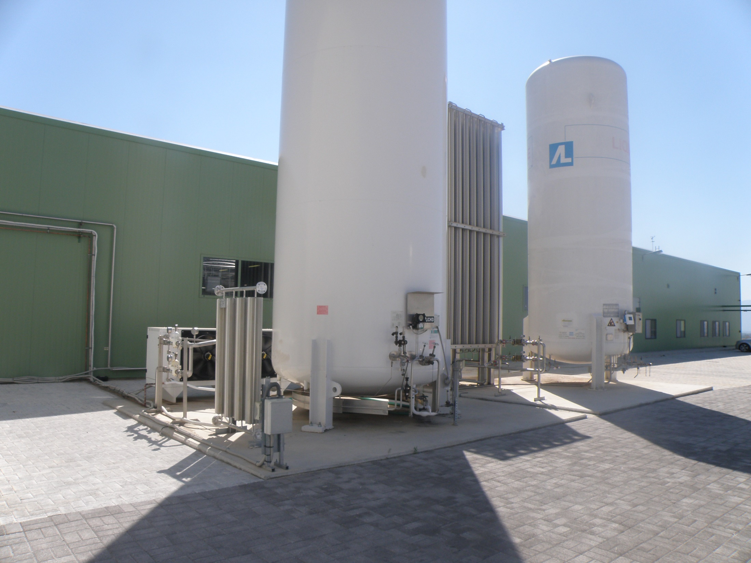
ΕΜΠΛΟΥΤΙΣΜΟΣ ΘΕΡΜΟΚΗΠΙΩΝ ΜΕ CO₂

Slide 8
Σκοπιμότητα παροχής CO₂ στα θερμοκήπια
Όταν επικρατούν χαμηλές εξωτερικές θερμοκρασίες, το θερμοκήπιο μένει κλειστό και δεν αερίζεται, οπότε η εσωτερική συγκέντρωση CO₂ μειώνεται σε επίπεδα σημαντικά χαμηλότερα από αυτά που επικρατούν στον εξωτερικό αέρα ( π.χ. στα 150-250 ppm).
Κάτω από αυτές τις συνθήκες, οι ρυθμοί φωτοσύνθεσης περιορίζονται δραστικά, με συνέπεια η παραγωγή των κηπευτικών που καλλιεργούνται μέσα στο θερμοκήπιο να μειώνεται σημαντικά.
Από την άλλη πλευρά, η ανύψωση της φυσικής συγκέντρωσης διοξειδίου του άνθρακα στο εσωτερικό του θερμοκηπίου στα 700 - 1000 ppm αυξάνει τους ρυθμούς φωτοσύνθεσης, με συνέπεια να λαμβάνεται υψηλότερη παραγωγή κατά 21-61% σε ξηρή μάζα.

Slide 9
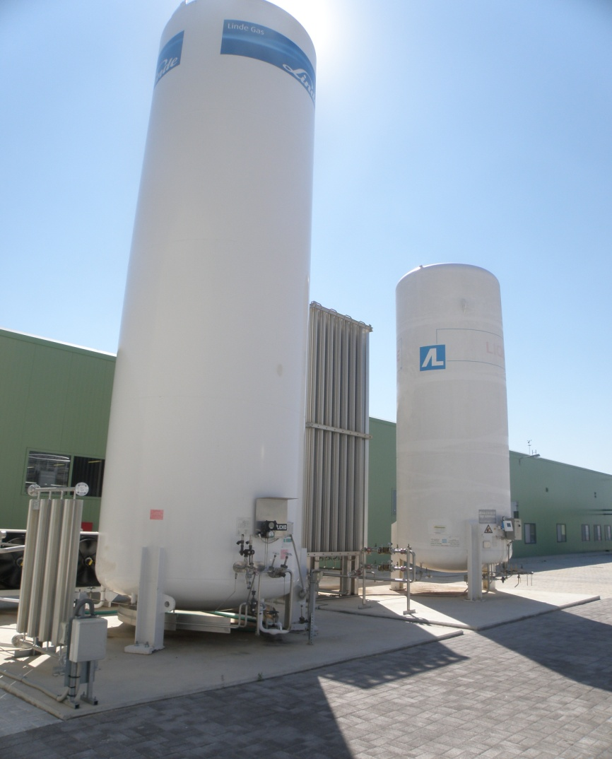
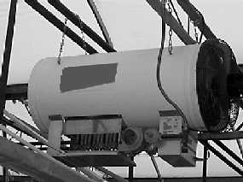
Συστήματα εμπλουτισμού με CO₂
Παροχή συμπιεσμένου & υγροποιημένου CO₂ από κεντρικές δεξαμενές αποθήκευσης
Παροχή CO₂ που παράγεται στη θερμοκηπιακή μονάδα μέσω τέλειας καύσης υγαερίου, φυσικού αερίου, πετρελαίου, κηροζίνης, βιομάζας ή άλλης θερμαντικής πηγής

Slide 10
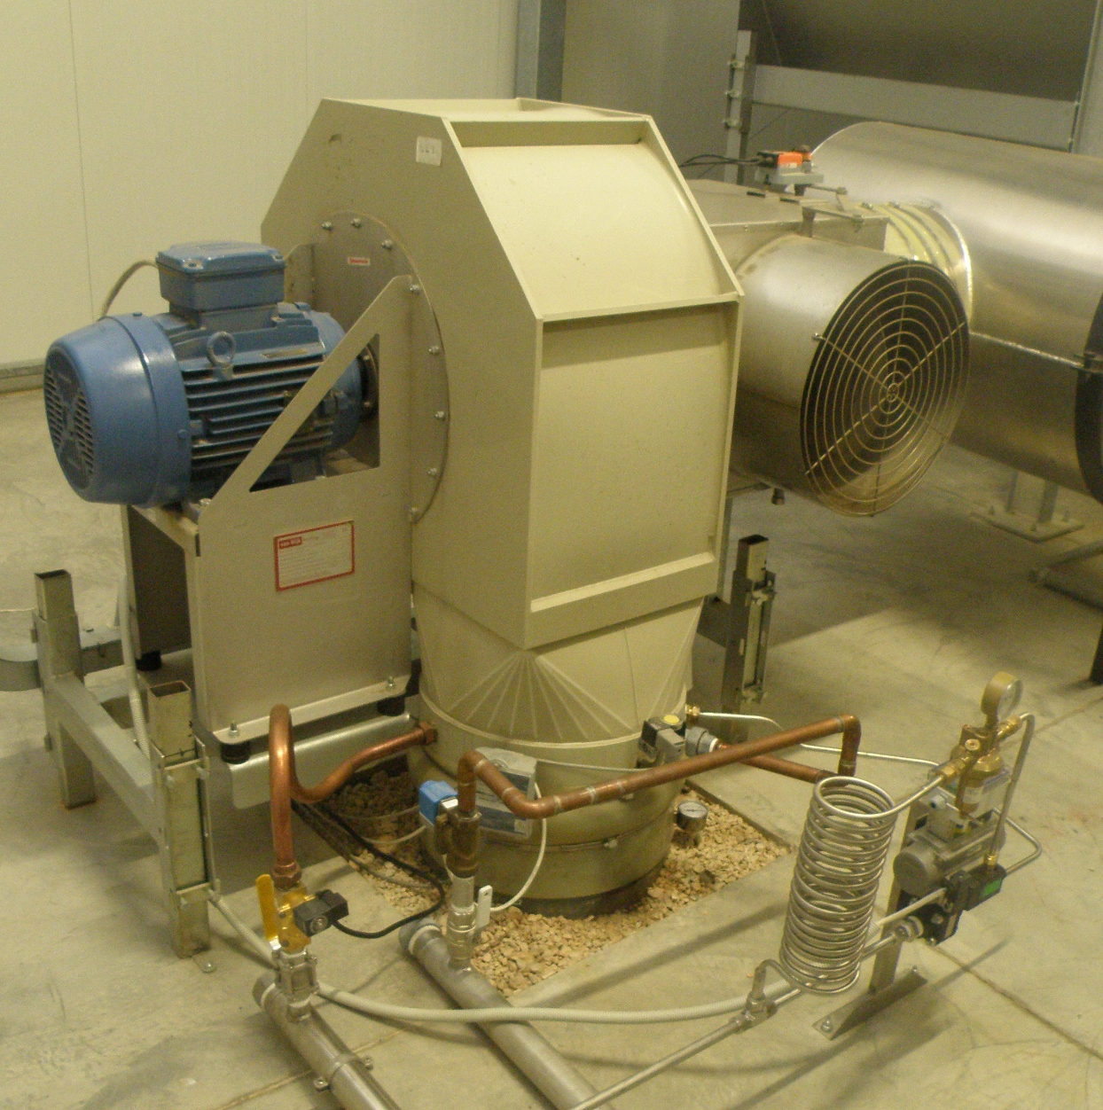
Παροχή του CO₂ μέσα στο θερμοκήπιο
Το πεπιεσμένο CO₂ μεταφέ-ρεται στο θερμοκήπιο αρχικά μέσω μεταλλικών σωλήνων, ενώ ένα σύστημα βαλβίδων μειώνει την αρχική πίεση που είχε στην δεξαμενή αποθήκευσης, οπότε σε κάποιο σημείο μετατρέπεται από υγρό σε αέριο.
Πριν διανεμηθούν στο θερμοκήπιο τα καυσαέρια με το CO₂, θα πρέπει να αναμειγνύονται με καθαρό εξωτερικό αέρα για να ψύχονται και να μην αυξάνουν πολύ την υγρασία στο εσωτερικό του θερμοκηπίου.

Slide 11
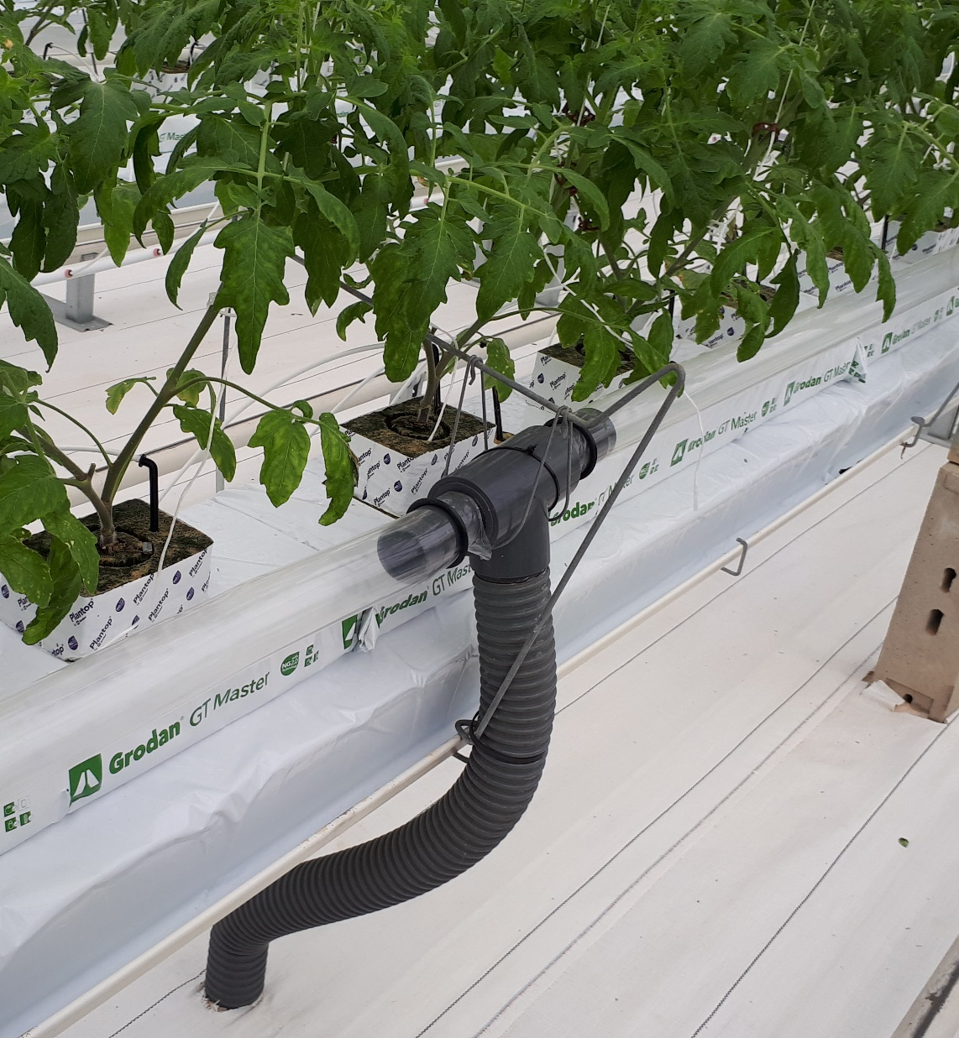
Παροχή του CO₂ μέσα στο θερμοκήπιο
Το CO₂, είτε προέρχεται από δεξαμενές είτε από καύση, διανέμεται στα φυτά μέσω διάτρητων πλαστικών σωλήνων μέσα στο θερμοκήπιο.

Slide 12
Βιβλιογραφία
Stanghellini, C., Ooster, B., Heuvelink, E.), 2019. (Επιμελητής έκδοσης: Κατσούλας, Ν.). Θερμοκήπια: Τεχνολογίες για βέλτιστη παραγωγή. Εκδόσεις ΠΕΔΙΟ, Αθήνα, 400 σελίδες.
Μαυρογιαννόπουλος Γ. 2005. Θερμοκήπια. 4^{η} Έκδοση. Εκδόσεις Αθ. Σταμούλη, Αθήνα, 720 σελίδες.
Σάββας, Δ., 2016. Γενική Λαχανοκομία (4^{ο} & 6^{ο} Κεφάλαιο). Εκδόσεις Πεδίο, 706 σελίδες.

